Slide 1

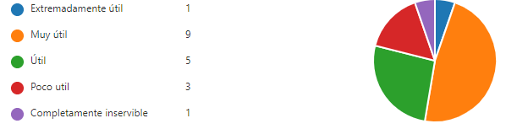
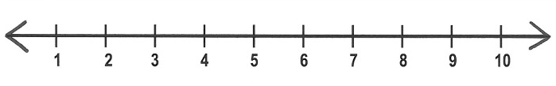
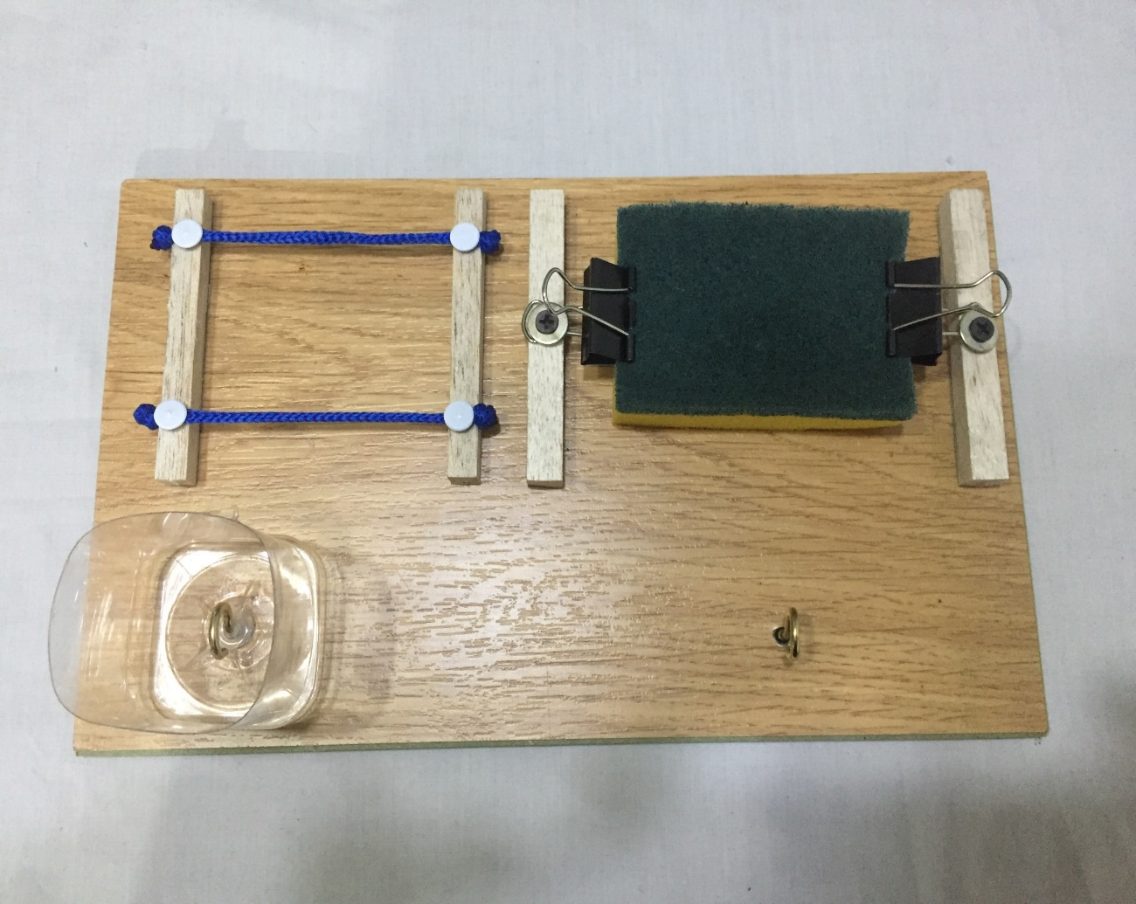
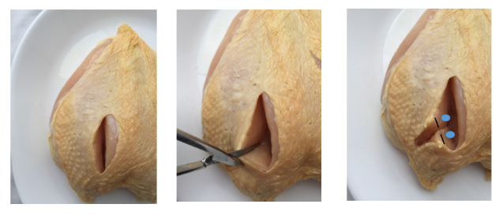
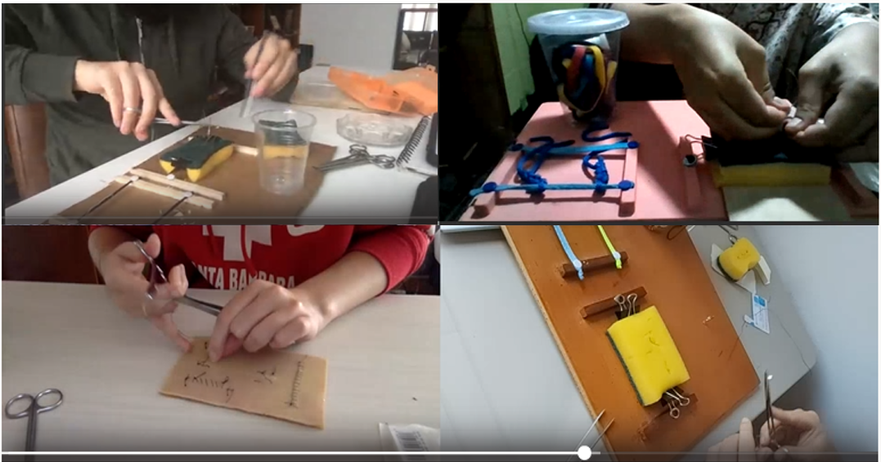
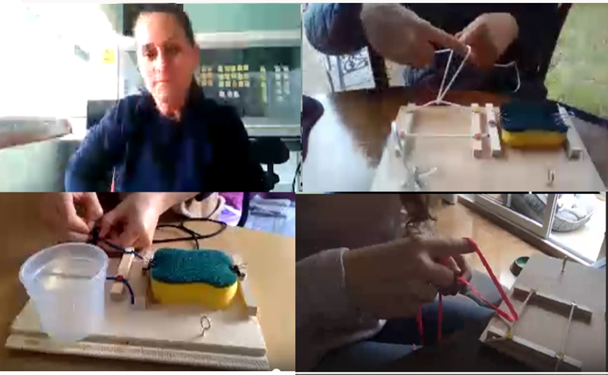
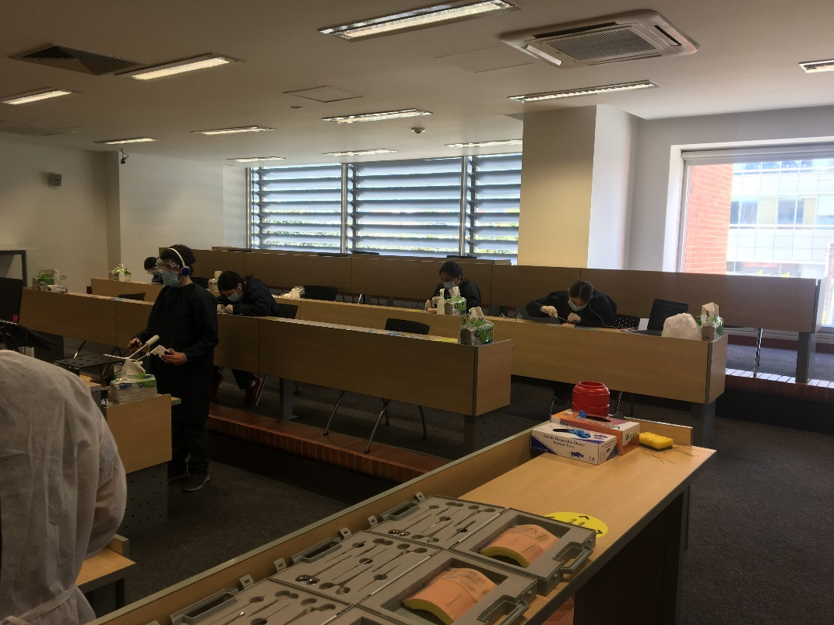
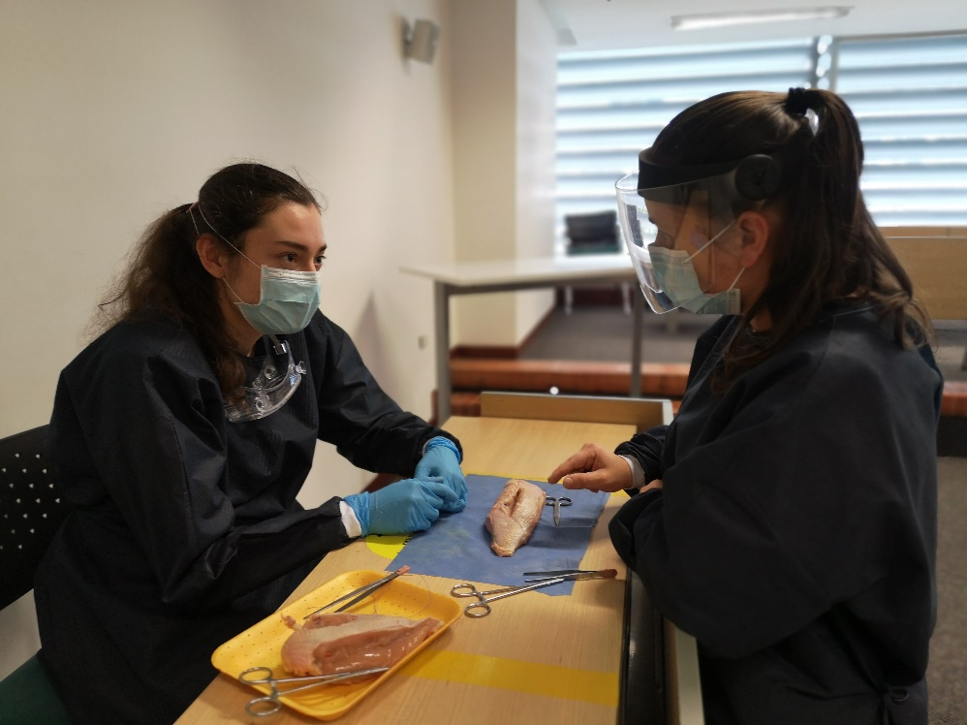
Universidad De Los Andes, Colombia
Enseñanza de Habilidades Técnicas Desde la Virtualidad: ¿Mito o realidad?
Ana Isabel Pineda Gómez
Sandra Jaramillo Rincón M.D.
LINEA III. Calidad educativa en la virtualidad
INTRODUCCIÓN
El uso de simulación para la enseñanza y aprendizaje de habilidades quirúrgicos es ampliamente estudiado y utilizado en la práctica actual, no obstante con la pandemia de COVID-19, las escuelas de formación en ciencias de la salud debieron desplazarse de manera forzada y no prevista a casa y solventar las dificultades que tanto la virtualidad como la falta de presencialidad incluían en el día a día. Lo que inicialmente era un plan de contingencia se convirtió en un estado de permanente incertidumbre que llevo a las universidades a replantear una nueva manera de enseñar en esta ocasión no como un programa remoto de emergencia, sino como un programa de enseñanza en donde la virtualidad más que un enemigo fuera un aliado confiable.
El desarrollo acelerado y poco previsto de programas remotos de emergencia desarrollados para suplir las necesidades de la pandemia puso al descubierto un sin número de falencias en la enseñanza clínica que de otra manera no podrían haber sido vistas o resueltas previamente. El hecho de limitar las contactos clínicos, las intervenciones con pacientes o la posibilidad de asistir a los laboratorios de simulación como parte “obvia” dentro de los diferentes programas curriculares nos puso en un problema: ¿Como seguir dando educación de calidad en ciencias de la salud, incluso cuando no podemos ir a nuestros escenarios de formación por excelencia?, ¿Se pueden segur enseñando habilidades técnicas desde la virtualidad? ¿Es la enseñanza remota transferible a escenarios reales de práctica?
La simulación es una estrategia de enseñanza ampliamente estudiada y utilizada en la enseñanza de habilidades técnicas y no técnicas en ciencias de la salud, sin embargo, el falso paradigma de la utilidad de la simulación basado en un alto costo y requerimiento de espacios altamente tecnificados ha limitado su uso en diferentes escenarios. En los últimos 6 meses, tras la pandemia por COVID-19 hemos desarrollado un programa de aprendizaje virtual basado en simulación, enfocados en la adquisición de habilidades constitutivas básicas de los procedimientos; este modelo incluye la utilización de modelos de bajo costo (modelos inertes y biomodelos) que han permitido a los estudiantes de cirugía y ginecología seguir aprendiendo de manera remota
METODOLOGIA
Desarrollo de un programa virtual de aprendizaje de habilidades quirúrgicas (anudado y técnicas de sutura) y habilidades en ginecología (episiorrafia), partiendo de dos principios básicos: supervisión activa y bajo costo.
El programa constaba de 10 horas virtuales obligatorias.
Practicas supervisadas individuales voluntarias de refuerzo según desempeño observado.
10 horas de entrenamiento presencial supervisado para completar el ciclo de enseñanza básico.
RESULTADOS
La evaluación de este tipo de práctica remota sugiere satisfacción por parte de los estudiantes y la disminución del tiempo de las curvas de aprendizaje de algunas habilidades técnicas en la practica presencial.
Los estudiantes se sintieron a gusto de realizar sus propios modelos para el aprendizaje, lo cual conllevo a aumentar la motivación, la practica deliberada y la participación en las actividades virtuales.
Al grupo que completo el ciclo tanto virtual como presencial, se les aplicó una encuesta de 7 ítem entre los que más se destacaron fueron:
Los estudiantes con su gran mayoría considera que el entrenamiento en habilidades quirúrgicas de manera remota, fue entre útil y muy útil.
El promedio de 6,4 de los estudiantes consideran que el entrenamiento remoto le proporciona habilidades para su entrenamiento en habilidades quirúrgicas.
El promedio de 7,3 de los estudiantes considera que las actividades realizadas de manera remota ayudaron a disminuir su tiempo de aprendizaje en el laboratorio de habilidades quirúrgicas (suturas y episiorrafia) llevado a cabo en el hospital simulado.
El promedio de 6,5 de los estudiantes se sintieron satisfechos con el entrenamiento remoto en habilidades practicas.
CONCLUSIONES
La simulación de bajo costo es una herramienta útil para la enseñanza de habilidades técnicas de manera remota, desde que se encuentre adecuadamente planificada y estructurada en las necesidades de los estudiantes y su entorno. La satisfacción, motivación y la adquisición de habilidades técnicas de los estudiantes de medicina son quizás los desenlaces más importantes con el tipo de actividades.
La implementación de este tipo de estrategia brinda la oportunidad de desarrollar habilidades, realizar una practica deliberada y supervisada en escenarios diferentes a los comúnmente utilizados en la enseñanza clínica. esta experiencia abren campo a futuras investigación y desarrollos a nivel curricular.
REFERENCIAS
Rachel Roskvist, Kyle Eggleton & Felicity Goodyear-Smith (2020) Provision of e-learning programmes to replace undergraduate medical students’ clinical general practice attachments during COVID-19 stand-down, Education for Primary Care, 31:4, 247-254, DOI: 10.1080/14739879.2020.1772123
Taha M, Abdalla M, Wadi M, Khalafalla H, 2020, 'Curriculum delivery in Medical Education during an emergency: A guide based on the responses to the COVID-19 pandemic ', MedEdPublish, 9, [1], 69, https://doi.org/10.15694/mep.2020.000069.1
Rose S. Medical Student Education in the Time of COVID-19. JAMA. 2020;323(21):2131–2132. doi:10.1001/jama.2020.5227
Ellinas H, Denson K, Simpson D. Low-Cost Simulation: How-To Guide. J Grad Med Educ. 2015;7(2):257-258. doi:10.4300/JGME-D-15-00082.1

